Slide 1
Тема курсової роботи Посилання на GitHub репозиторій https://github.com/Daria123H/-W_Ok_--33_-.git Виконав: Хомякова Дар’я Вадимівна, ТВ-33 Перевірив: ПІБ викладача 2025
НАЦІОНАЛЬНИЙ ТЕХНІЧНИЙ УНІВЕРСИТЕТ УКРАЇНИ
«КИЇВСЬКИЙ ПОЛІТЕХНІЧНИЙ ІНСТИТУТ
імені ІГОРЯ СІКОРСЬКОГО»
Навчально-науковий інститут атомної та теплової енергетики
Кафедра інженерії програмного забезпечення в енергетиці
Основи Веб-програмування. Курсова робота
1/17

Slide 2
Актуальність теми
НАЦІОНАЛЬНИЙ ТЕХНІЧНИЙ УНІВЕРСИТЕТ УКРАЇНИ
«КИЇВСЬКИЙ ПОЛІТЕХНІЧНИЙ ІНСТИТУТ
імені ІГОРЯ СІКОРСЬКОГО»
Метою курсової роботи є розробка веб-додатку для медитації, що допомагає користувачам освоїти медитаційні практики, покращити психічне та фізичне здоров’я. Додаток пропонує вибір медитацій за категоріями та тривалістю, збереження улюблених медитацій, персоналізацію профілю та адміністративні функції для керування контентом і користувачами.
Значення теми для галузі інженерії програмного забезпечення Ця тема є актуальною для галузі програмного забезпечення, оскільки вона включає розробку інтерфейсів, реалізацію функціональності з використанням сучасних веб-технологій, а також інтеграцію з базами даних для збереження персональних даних користувачів.
Мета: створення зручного веб-додатку для медитацій із можливістю фільтрації, збереження даних та адміністрування.
Предмет: процес розробки веб-додатку для медитації.
Об’єкт: користувачі та адміністратори веб-додатку.
2/17

Slide 3
Постановка задачі
НАЦІОНАЛЬНИЙ ТЕХНІЧНИЙ УНІВЕРСИТЕТ УКРАЇНИ
«КИЇВСЬКИЙ ПОЛІТЕХНІЧНИЙ ІНСТИТУТ
імені ІГОРЯ СІКОРСЬКОГО»
Формулювання задачі Основною задачею курсової роботи було створення веб-додатку для медитацій, який дозволяє:
Вибір медитацій за категоріями та тривалістю ;
Збереження персональних даних і улюблених медитацій;
Налаштування зручного інтерфейсу.
Адміністративні функції для керування медитаціями та користувачами
Перелік задач:
Розробка структури бази даних для збереження інформації про медитації та користувачів.
Створення інтерфейсу для вибору медитацій.
Реалізація функціоналу для збереження улюблених медитацій.
Впровадження адміністративних функцій (додавання/редагування/видалення медитацій, керування користувачами)
3/17

Slide 4
Аналіз предметної області
НАЦІОНАЛЬНИЙ ТЕХНІЧНИЙ УНІВЕРСИТЕТ УКРАЇНИ
«КИЇВСЬКИЙ ПОЛІТЕХНІЧНИЙ ІНСТИТУТ
імені ІГОРЯ СІКОРСЬКОГО»
Огляд існуючих рішень та їх недоліків Існуючі додатки для медитації, такі як Calm, Headspace та Insight Timer, пропонують основні функції, але мають обмеження в налаштуванні інтерфейсу та персоналізації медитацій. Багато з них не мають достатньої інтеграції з іншими платформами та не дозволяють зберігати детальну історію прогресу.
Обґрунтування вибору технологій та інструментів Для розробки веб-додатку було обрано:
HTML, CSS, JavaScript: стандарти для адаптивного та інтерактивного фронтенду.
PHP: простота, сумісність із MySQL.
MySQL: надійність, швидкість,.
XAMPP: Локальне тестування PHP та MySQL.
Google Fonts, Figma: покращення типографіки.
VS Code, Git: написання коду та публікація.
4/17

Slide 5
Проєктування системи
НАЦІОНАЛЬНИЙ ТЕХНІЧНИЙ УНІВЕРСИТЕТ УКРАЇНИ
«КИЇВСЬКИЙ ПОЛІТЕХНІЧНИЙ ІНСТИТУТ
імені ІГОРЯ СІКОРСЬКОГО»
Методи вирішення задачі
Модульний дизайн: розділення фронтенду (HTML/CSS/JS) та бекенду (PHP/MySQL).
Нормалізація: структурування бази для уникнення надлишковості.
Створення діаграм: варіантів використання, класів, компонентів.
Математичні моделі
Реляційна алгебра: для запитів.
Архітектура системи
Клієнт-сервер: браузер надсилає запити до PHP-сервера, який працює з MySQL.
Вимоги
Функціональні: реєстрація, фільтрація, збереження улюблених, профіль.
Нефункціональні: адаптивність, безпека, швидкість, підтримка української мови.
Інтерфейс користувача
Головна сторінка: Навігація, фільтри, картки медитацій.
Профіль: Інформація користувача, улюблені медитації.
Сторінка медитації: Інструкції, вбудоване відео.
Адмін-панель: керування медитаціями та користувачами.
5/17

Slide 6
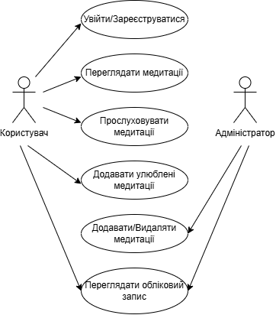
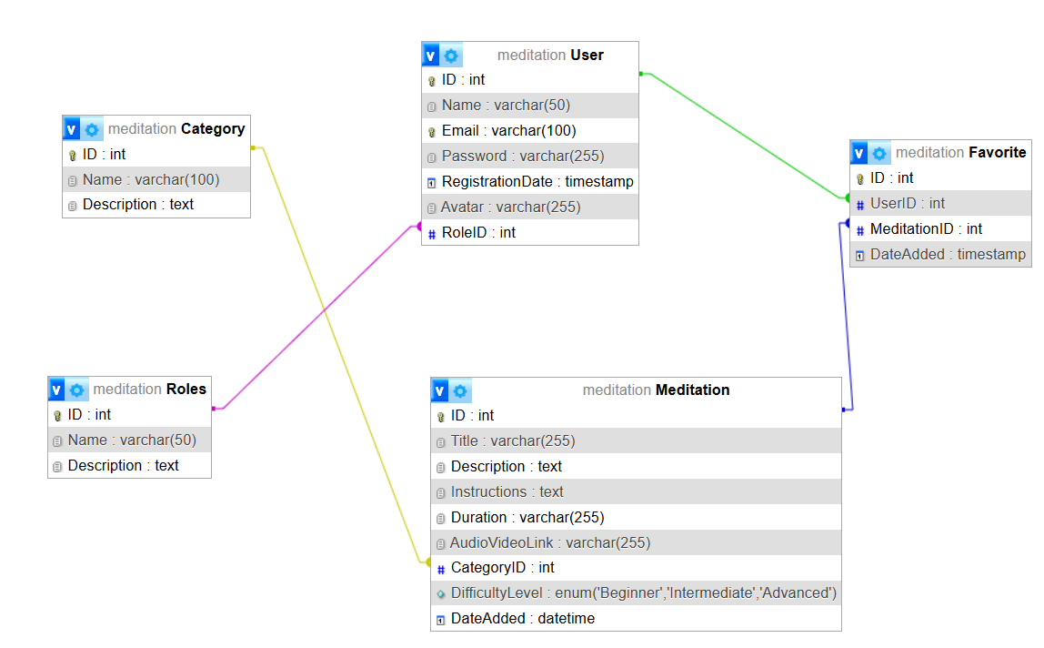
Проєктування системи
НАЦІОНАЛЬНИЙ ТЕХНІЧНИЙ УНІВЕРСИТЕТ УКРАЇНИ
«КИЇВСЬКИЙ ПОЛІТЕХНІЧНИЙ ІНСТИТУТ
імені ІГОРЯ СІКОРСЬКОГО»
6/17

Slide 7
Реалізація системи
НАЦІОНАЛЬНИЙ ТЕХНІЧНИЙ УНІВЕРСИТЕТ УКРАЇНИ
«КИЇВСЬКИЙ ПОЛІТЕХНІЧНИЙ ІНСТИТУТ
імені ІГОРЯ СІКОРСЬКОГО»
Структура бази даних
MySQL: таблиці User (ID, ім’я, email, пароль, роль), Meditation (ID, назва, опис, тривалість, складність, категорія), Category (ID, назва), Favorite (ID, UserID, MeditationID, дата), Roles (ID, назва).
Зовнішні ключі: User-Roles, Meditation-Category, Favorite-User/Meditation. Фронтенд
HTML: структура (home.php, profile.html).
CSS: дизайн.
JavaScript: інтерактивність (фільтрація).
Бекенд
PHP: обробка запитів (реєстрація, авторизація, улюблені).
REST API: JSON-відповіді.
MySQL: захист від SQL-ін’єкцій.
Адмін-панель
Функціонал: керування користувачами, редагування/видалення медитацій.
Реалізація: admin.php із захистом доступу.
7/17

Slide 8
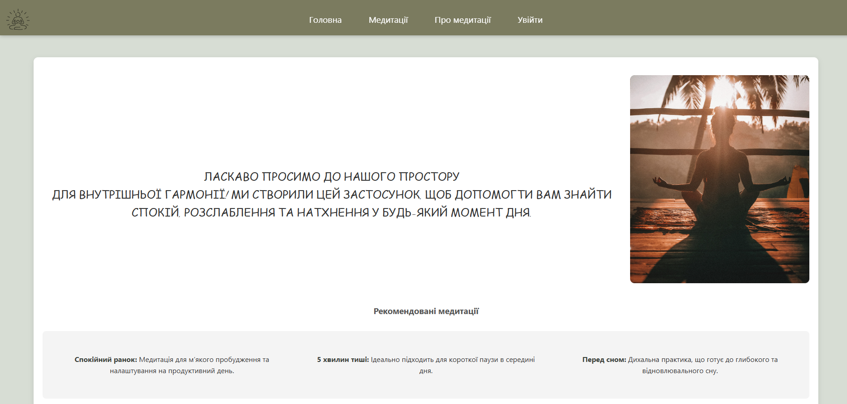
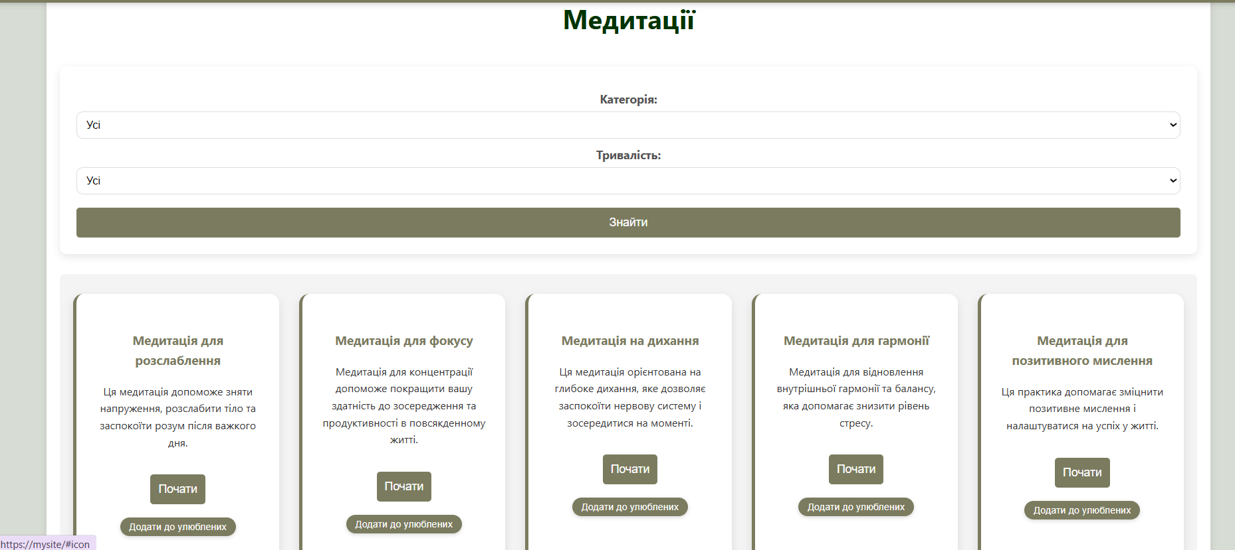
Реалізація системи
НАЦІОНАЛЬНИЙ ТЕХНІЧНИЙ УНІВЕРСИТЕТ УКРАЇНИ
«КИЇВСЬКИЙ ПОЛІТЕХНІЧНИЙ ІНСТИТУТ
імені ІГОРЯ СІКОРСЬКОГО»
8/17

Slide 9
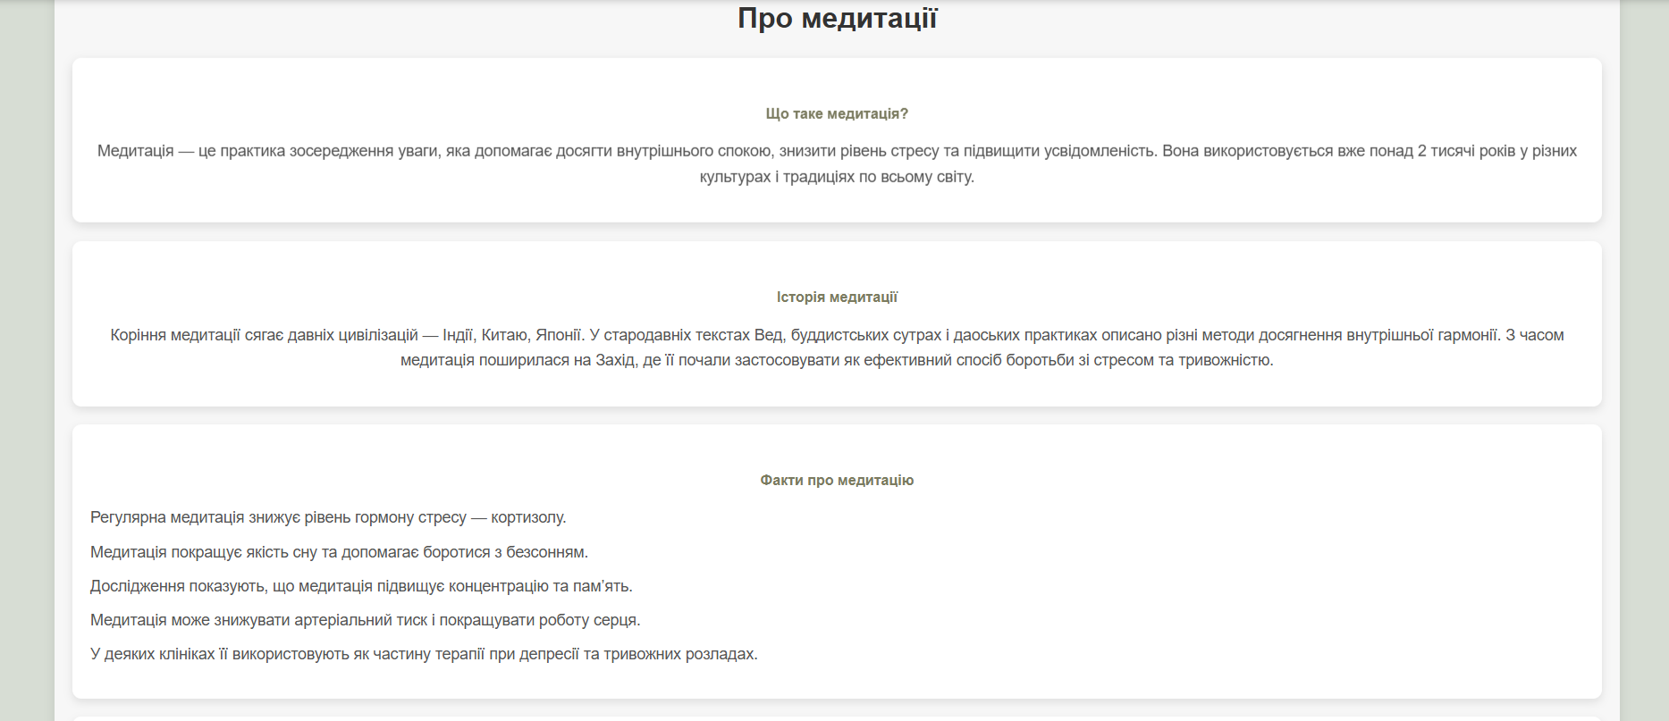
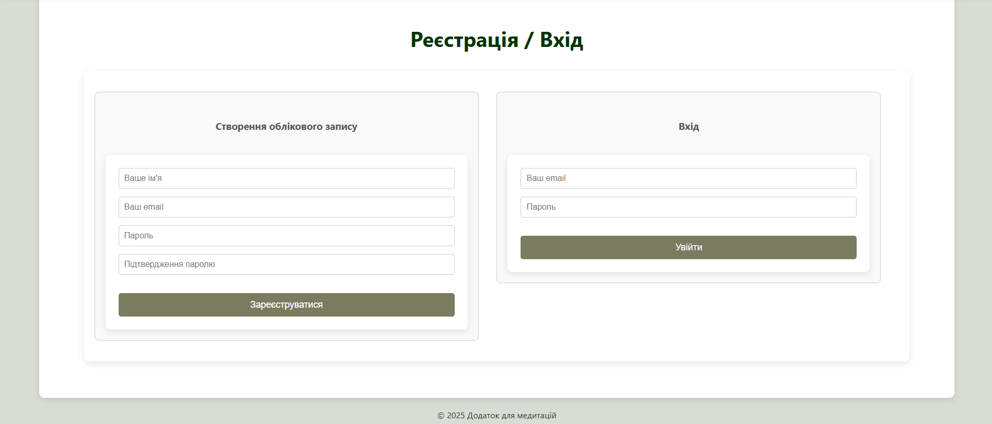
Реалізація системи
НАЦІОНАЛЬНИЙ ТЕХНІЧНИЙ УНІВЕРСИТЕТ УКРАЇНИ
«КИЇВСЬКИЙ ПОЛІТЕХНІЧНИЙ ІНСТИТУТ
імені ІГОРЯ СІКОРСЬКОГО»
9/17

Slide 10
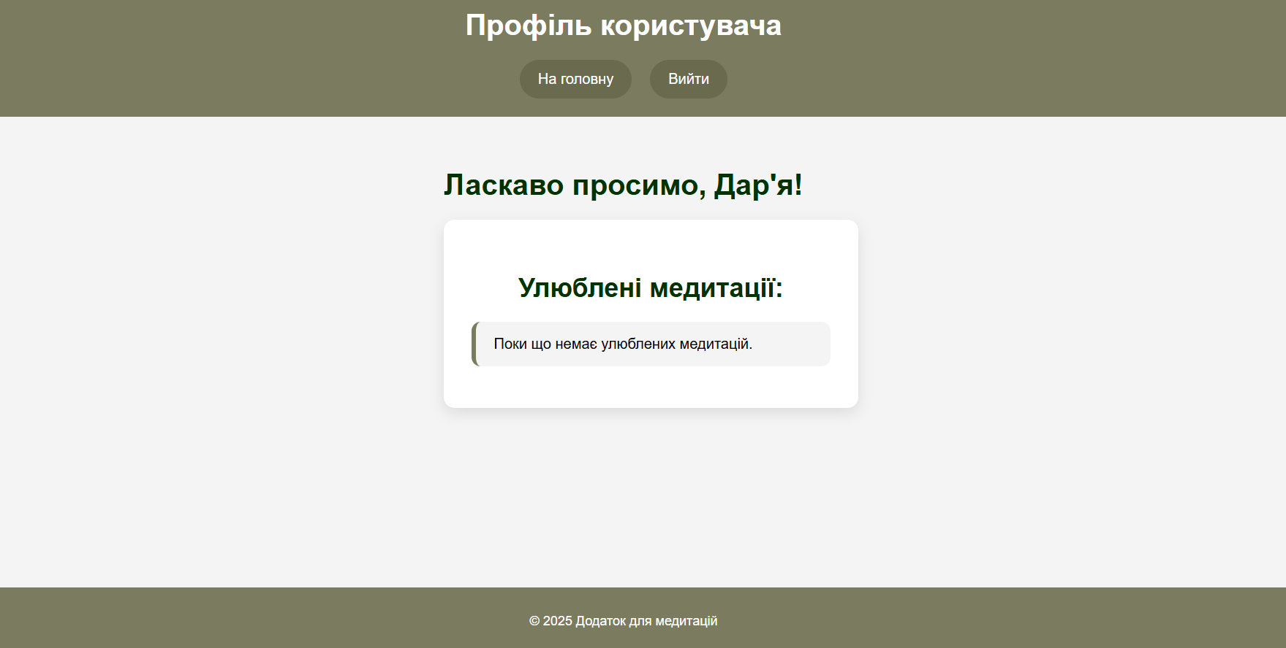
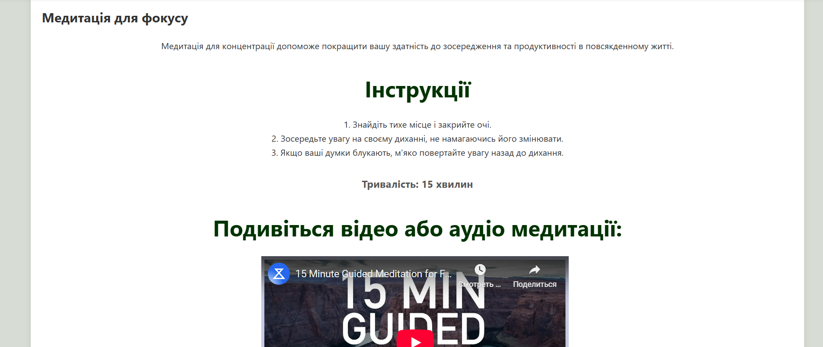
Реалізація системи
НАЦІОНАЛЬНИЙ ТЕХНІЧНИЙ УНІВЕРСИТЕТ УКРАЇНИ
«КИЇВСЬКИЙ ПОЛІТЕХНІЧНИЙ ІНСТИТУТ
імені ІГОРЯ СІКОРСЬКОГО»
10/17

Slide 11
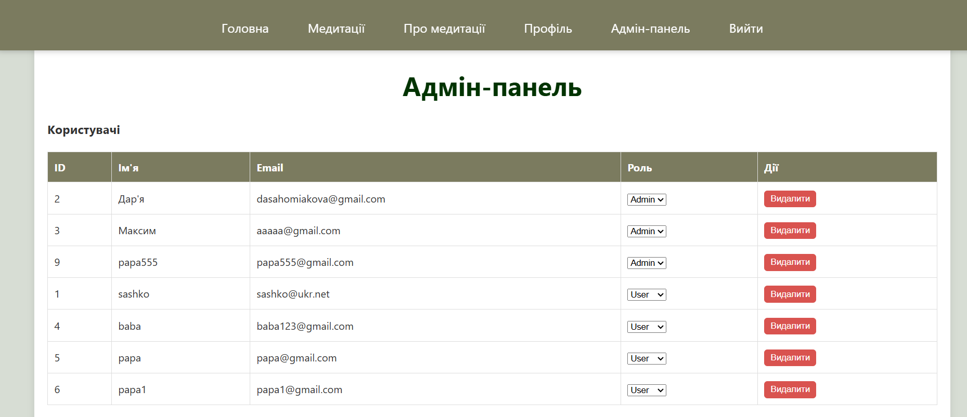
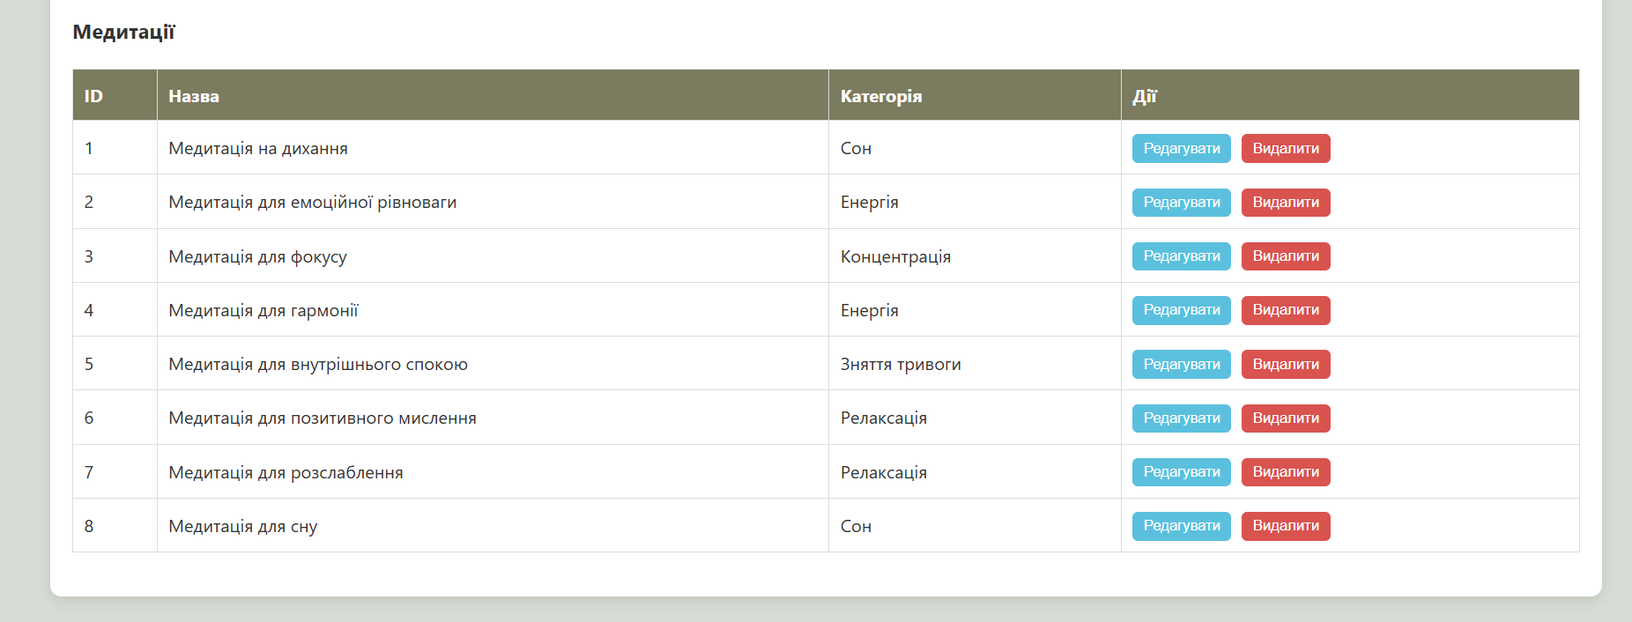
Реалізація системи
НАЦІОНАЛЬНИЙ ТЕХНІЧНИЙ УНІВЕРСИТЕТ УКРАЇНИ
«КИЇВСЬКИЙ ПОЛІТЕХНІЧНИЙ ІНСТИТУТ
імені ІГОРЯ СІКОРСЬКОГО»
10/17

Slide 12
Впровадження та супровід
НАЦІОНАЛЬНИЙ ТЕХНІЧНИЙ УНІВЕРСИТЕТ УКРАЇНИ
«КИЇВСЬКИЙ ПОЛІТЕХНІЧНИЙ ІНСТИТУТ
імені ІГОРЯ СІКОРСЬКОГО»
Процес розгортання
Кроки:
Завантаження файлів: перенесення HTML, CSS, JS, PHP.
Забезпечує доступність компонентів.
Налаштування bd.php: оновлення параметрів підключення до MySQL.
$servername = 'localhost’;
$dbname = 'meditation’;
$username = 'server_user’;
$password = 'server_password’;
$conn = new mysqli($servername, $username, $password, $dbname);
Дозволяє PHP працювати з базою.
Імпорт бази: Перенесення схеми meditation через phpMyAdmin.
Створює таблиці (User, Meditation, Favorite).
Документація
Керівництво користувача: Інструкції для реєстрації, перегляду медитацій, профілю.
Полегшує використання новачкам.
Керівництво розробника: Схема бази, структура коду.
Допомагає підтримувати код.
11/17

Slide 13
Висновки
НАЦІОНАЛЬНИЙ ТЕХНІЧНИЙ УНІВЕРСИТЕТ УКРАЇНИ
«КИЇВСЬКИЙ ПОЛІТЕХНІЧНИЙ ІНСТИТУТ
імені ІГОРЯ СІКОРСЬКОГО»
Цей додаток допомагає людям медитувати і почуватися краще. Це сайт, де можна зареєструватися, увійти, вибрати медитацію, подивитися відео і зберегти улюблені практики.
На меті я мала зробити простий і корисний додаток для медитацій. Усі завдання виконані:
Реєстрація і вхід працюють без проблем.
Медитації легко знайти і подивитися.
Улюблені практики зберігаються в профілі.
Дані надійно зберігаються в базі MySQL, а паролі захищені.
Керувати контентом і користувачами через адмін-панель.
Чому це корисно Цей додаток допомагає людям розслабитися і зменшити стрес, бо медитації доступні безкоштовно і ними легко користуватися. Для тих, хто тільки починає медитувати, є зрозумілі інструкції і відео.
Що можна зробити далі У майбутньому можна покращити додаток:
Додати можливість відновити пароль, якщо його забув.
Зробити так, щоб додаток нагадував про медитації і показував, скільки ти вже зробив.
Додати більше різних медитацій, щоб кожен знайшов щось для себе.
12/17

